Slide 1



Slide 2
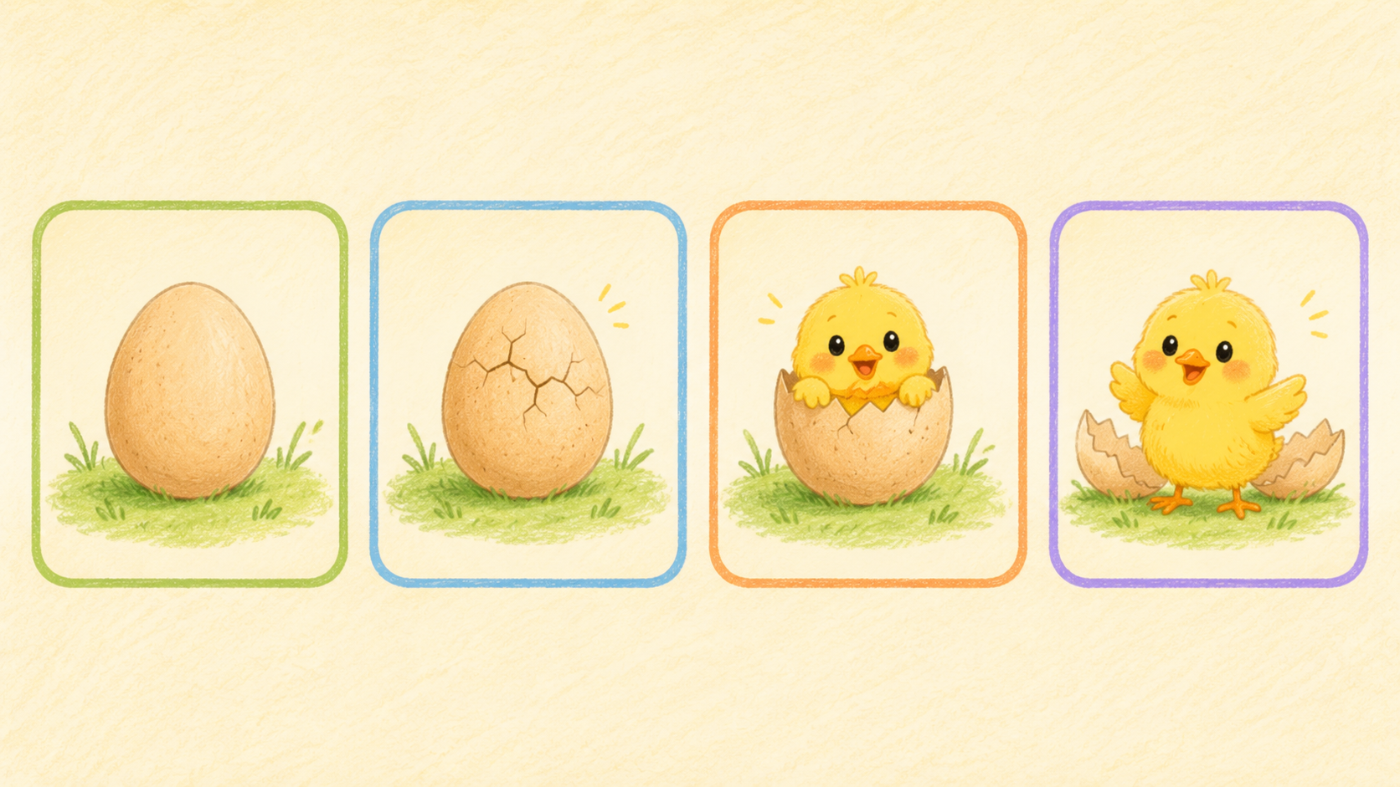
Atividade 6 - Lógica da sequência
Notes:
Objetivo:
Introduzir o conceito de sequência lógica, mostrando que algumas ações ou acontecimentos seguem uma ordem.
Fala sugerida:
“Hoje vamos aprender uma palavra importante: sequência. Uma sequência é quando várias coisas acontecem por uma ordem. Primeiro acontece uma coisa, depois outra, a seguir outra, e no fim temos um resultado.”
Perguntas para as crianças:
“O que acham que acontece primeiro nestas imagens?”
“O ovo fica sempre igual?”
“O que muda de uma imagem para a outra?”
“Podemos começar pelo pintainho já nascido, ou precisamos de começar pelo ovo?”
Orientação:
Usar esta sequência como introdução ao tema. Antes de explicar cada imagem, pedir às crianças que observem e antecipem a ordem dos acontecimentos. Reforçar as palavras “primeiro”, “depois”, “a seguir” e “no fim”, mostrando que a sequência ajuda a perceber como uma coisa se transforma noutra.
Ideia-chave:
Uma sequência é uma ordem de acontecimentos ou passos.

Slide 3
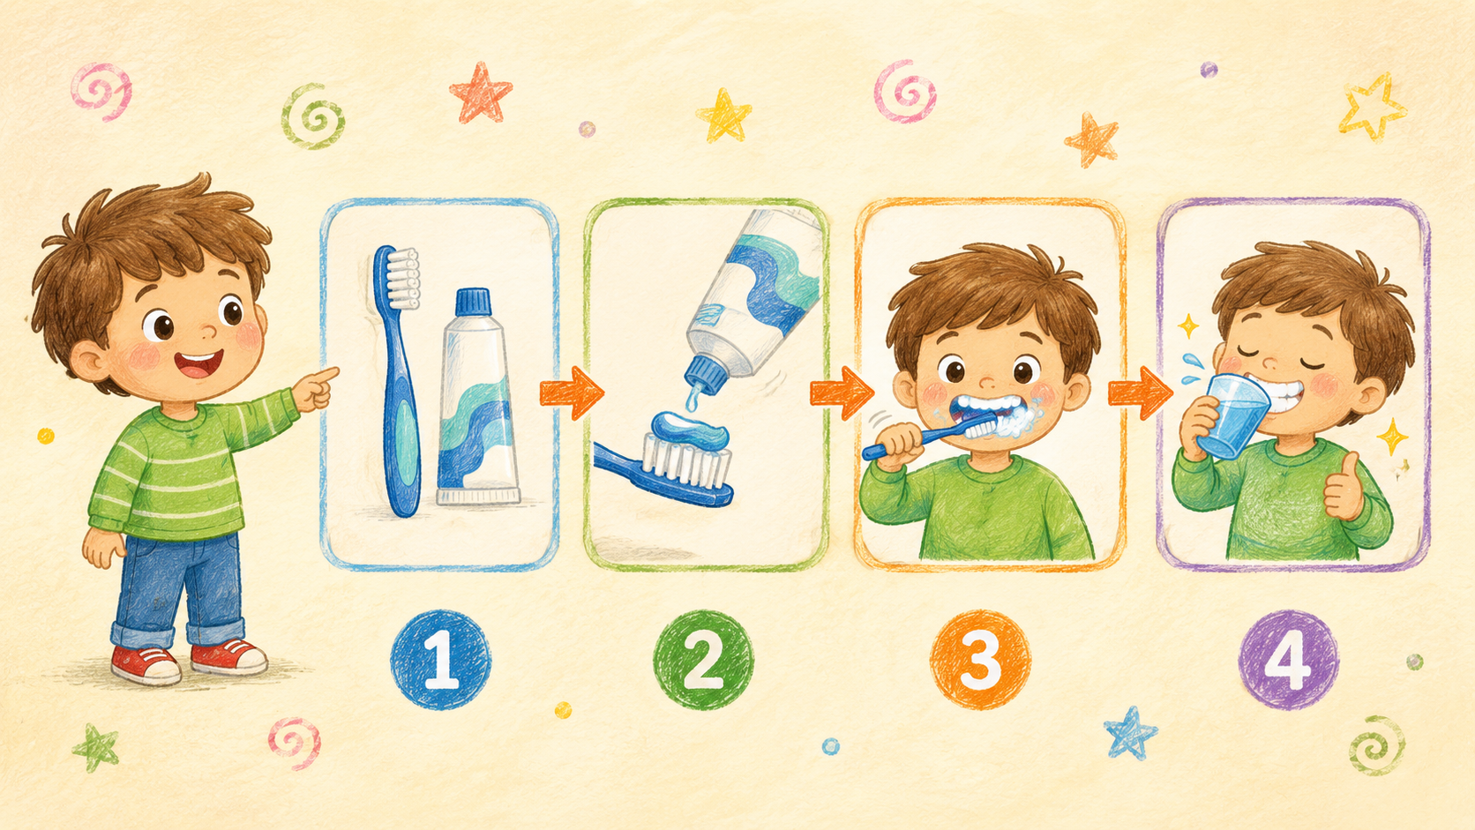
Atividade 6 - Escovar os dentes
Notes:
Objetivo:
Relacionar o conceito de sequência com uma tarefa quotidiana conhecida pelas crianças.
Fala sugerida:
“Agora vamos ver uma sequência do nosso dia a dia: lavar os dentes. Também aqui há uma ordem. Primeiro preparamos a escova, depois colocamos a pasta, a seguir escovamos os dentes e, no fim, lavamos a boca.”
Perguntas para as crianças:
“O que acontece primeiro?”
“Quando é que colocamos a pasta?”
“O que fazemos depois de escovar os dentes?”
“Esta ordem ajuda-nos a lavar bem os dentes?”
Orientação:
Apontar para cada imagem e verbalizar a sequência com calma. Ajudar as crianças a perceber que uma sequência não é apenas uma lista de imagens: é uma organização que permite cumprir uma tarefa. Se surgirem outros passos, como abrir a torneira ou guardar a escova, valorizá-los e integrá-los oralmente na sequência.
Ideia-chave:
As tarefas do dia a dia também têm passos organizados.

Slide 4
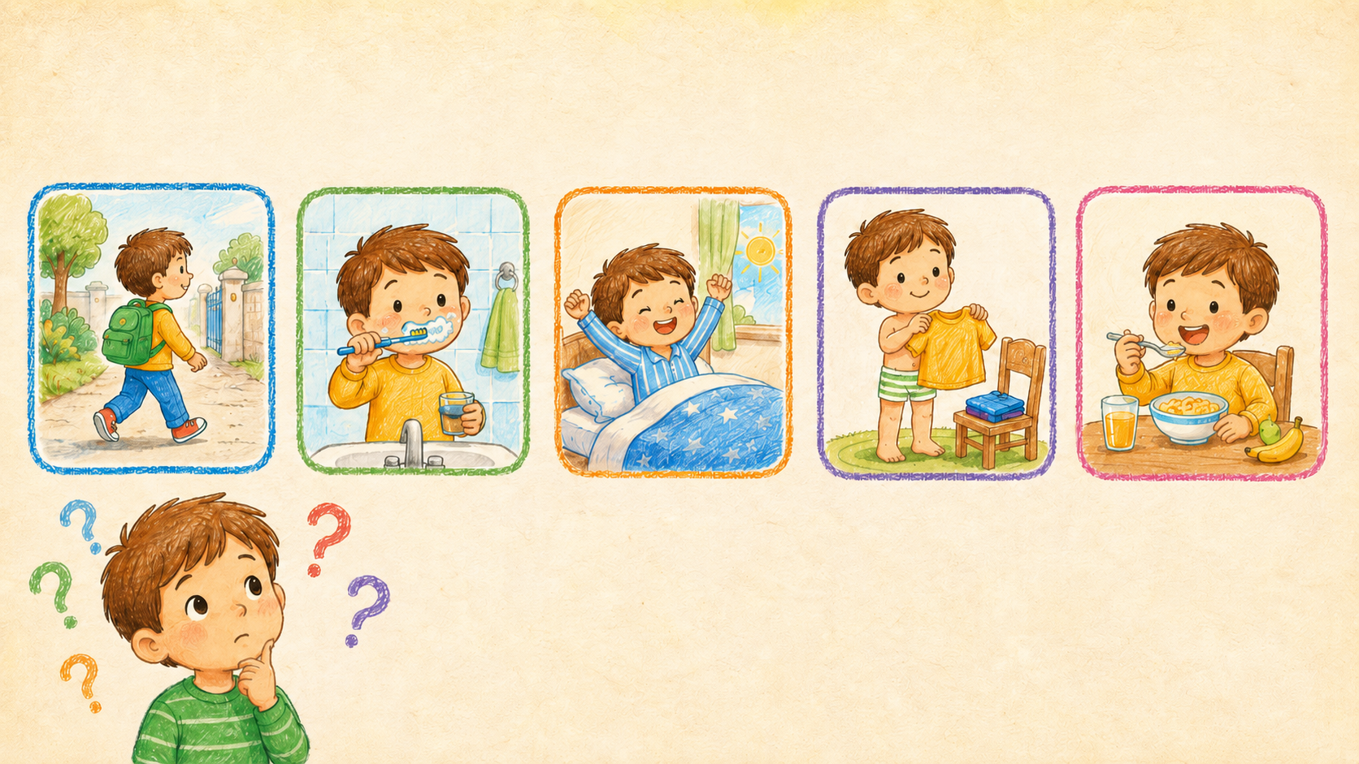
Atividade 6 - Rotina da manhã
Notes:
Objetivo:
Aplicar a lógica da sequência a uma rotina diária com vários passos.
Fala sugerida:
“Agora vamos pensar na manhã de uma criança. Há várias coisas que acontecem antes de ir para a escola. Mas será que estas imagens estão na ordem certa? Vamos tentar organizar a sequência.”
Perguntas para as crianças:
“O que fazemos logo quando acordamos?”
“Vestimos a roupa antes ou depois de sair da cama?”
“Tomamos o pequeno-almoço antes de ir para a escola?”
“O que acham que deve acontecer no fim?”
Orientação:
Promover a participação em grande grupo. Aceitar diferentes rotinas familiares, pois nem todas as crianças fazem as mesmas coisas pela mesma ordem. Ainda assim, reforçar que algumas ações precisam de acontecer antes de outras para a rotina fazer sentido. O foco deve estar na justificação da ordem escolhida.
Ideia-chave:
Uma rotina é uma sequência de ações organizadas.

Slide 5
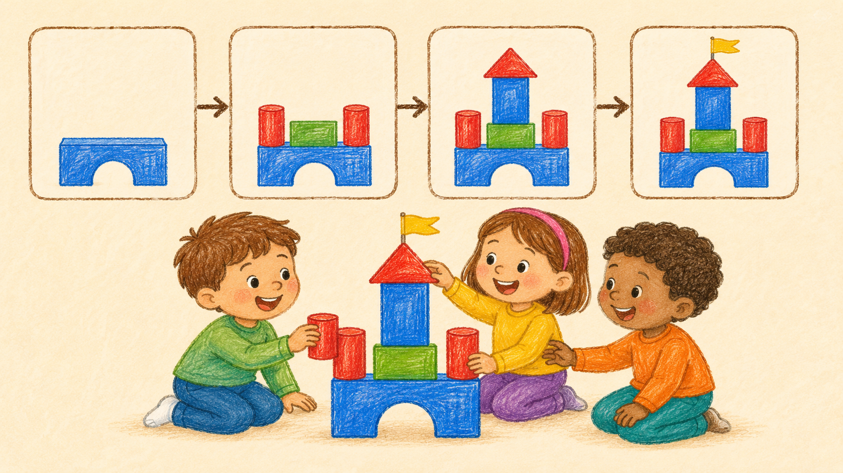
Atividade 6 - Passo a Passo
Notes:
Objetivo:
Aplicar o conceito de sequência numa tarefa prática de construção, observando progressivamente as etapas até ao resultado final.
Fala sugerida:
“Agora vamos construir um castelo. Mas atenção: ele não aparece todo de uma vez. Vamos descobrir, passo a passo, como se constrói. Primeiro precisamos da base. Depois acrescentamos mais peças. A seguir colocamos a parte de cima. No fim, o castelo fica completo.”
Perguntas para as crianças:
“O que apareceu primeiro?”
“Porque é que começamos pela base?”
“O que mudou agora?”
“Conseguíamos colocar o topo antes da base?”
“Qual foi o último passo da construção?”
Orientação:
Como o slide tem animação, avançar uma etapa de cada vez. Após cada clique, parar e perguntar o que apareceu ou mudou. No final, reconstruir oralmente a sequência com as crianças: “primeiro… depois… a seguir… no fim…”. Se houver blocos físicos disponíveis, pode pedir-se às crianças que repliquem a construção.
Ideia-chave:
Para chegar a um resultado, seguimos uma sequência de passos.

Slide 6




Atribuição-NãoComercial-CompartilhaIgual 4.0 Internacional (CC BY-NC-SA 4.0)
Nota: As imagens deste documento foram criadas com o GPT - 5.5

